Slide 1
工作和任务
问题陈述
界面设计
从软件开发商和用户角度确定问题表，产品需求综述。
在APP系统健壮性分析方面，通过分析边界类，控制类和实体类。从分析到代码的编写。
通过基于原型的开发方法，执行第一次原型迭代。并进行第一次的可交付式的测试
用况确定
确定用况——视频上传的审核，术语表和产品特性的总结，并参与其他用况建模。

Slide 2
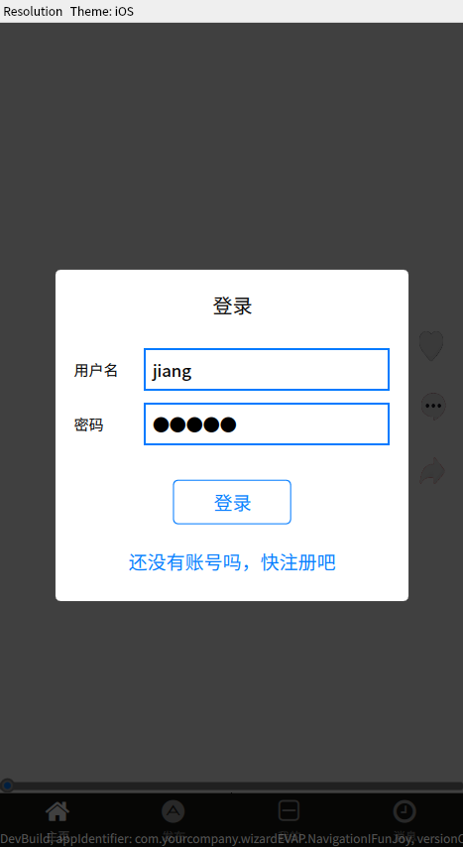
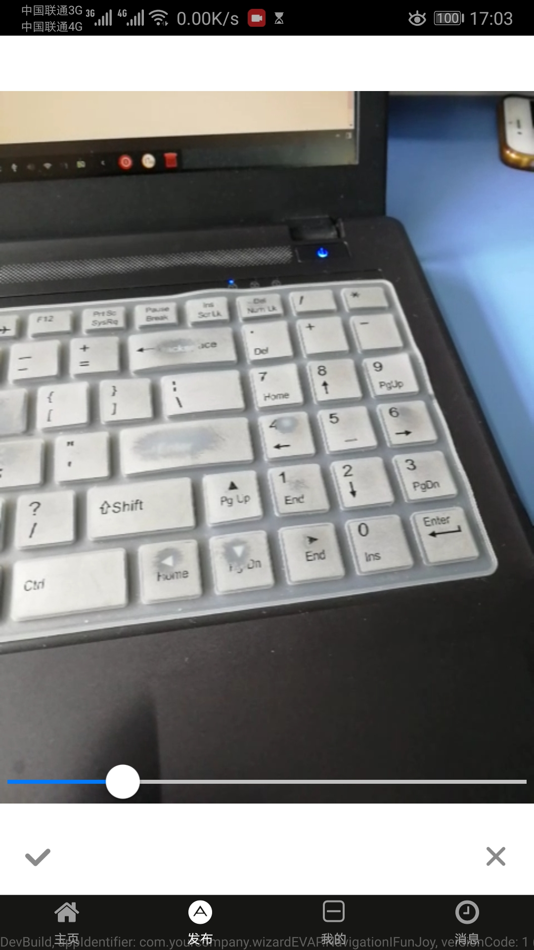

编码设计
主要负责客户端编码的工作。并提供接口，配合服务端写的接口建立连接，然后进行简单的原型测试。

Slide 3
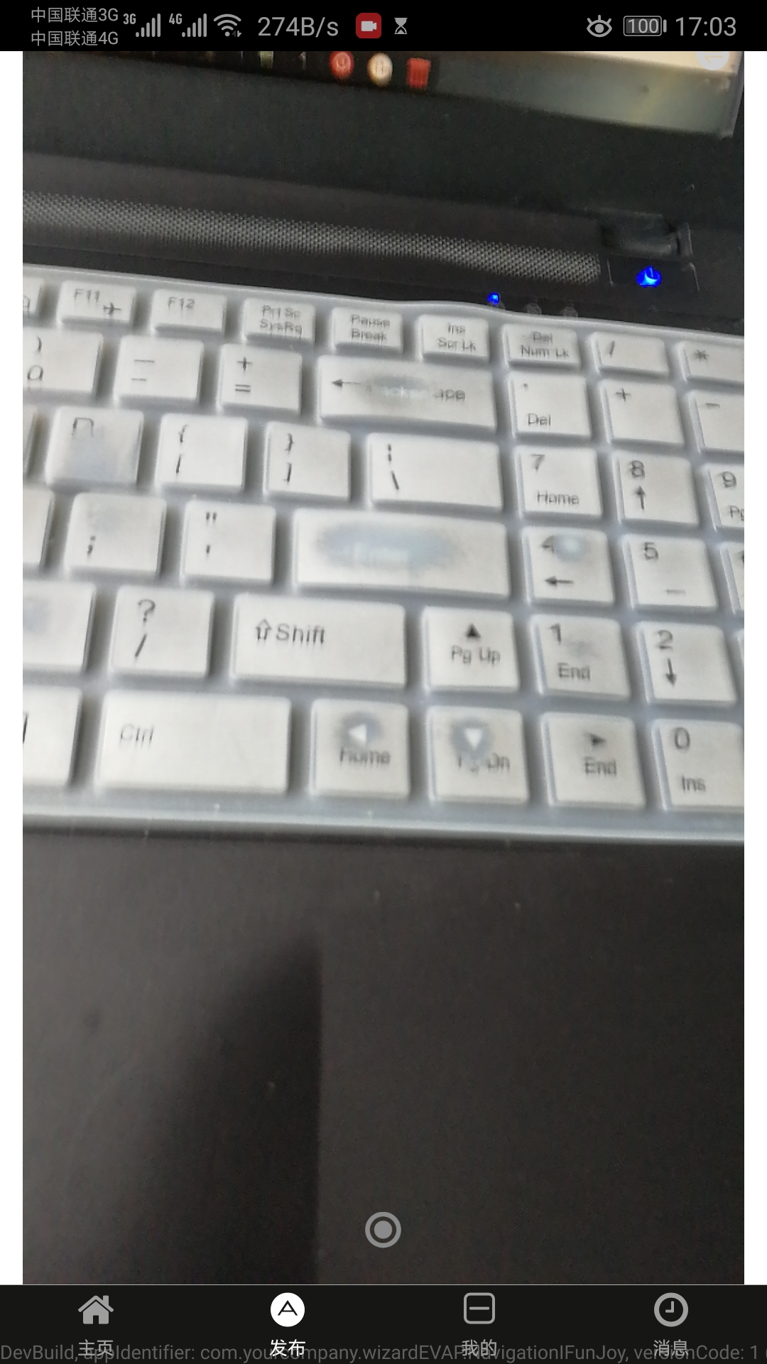
关键技术与实践难点
视频录制，使用Camera，控制其打开摄像头和关闭摄像头，并执行录制行为。通过VideoOutPut将相机所捕获的画面实时显示到取景框中。同时使用PinchHander检测界面的交互手势，执行放大，对焦等等。也可以切换到前置摄像头。
在视频放大方面如何捕获到用户的手势并计算捏合范围。

Slide 4
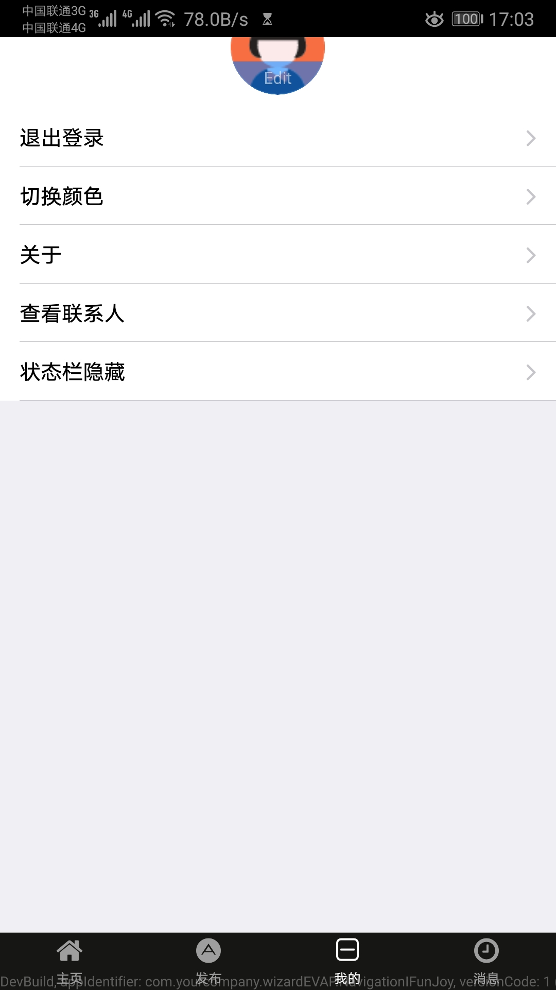
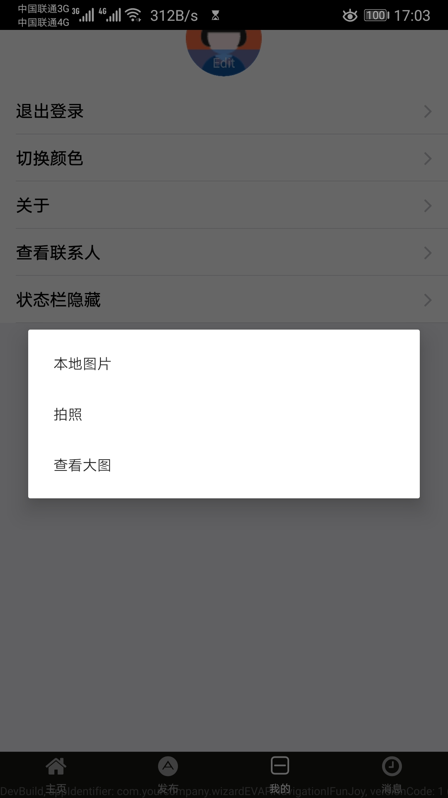
关键技术与实践难点
个人主页，使用Image放置头像，控制点击响应，从而可以从用户系统选择图片或者拍照选择头像。也可以放大当前的头像。

Slide 5
个人思路
1
2
3
进度控制
视频社交
防沉迷
在需求捕获时期。采访了身边人，发现关于这个需求较大。该功能使得用户可以回放精彩瞬间
通过“乐闪”短视频APP，用户可以与视频创作者简单的交流。提供更大额可玩性，从而增加用户粘度
参考网络游戏防沉迷系统，对身份的分级化管理，通过弹窗提示，提醒用户控制应用的使用时长。

Slide 6
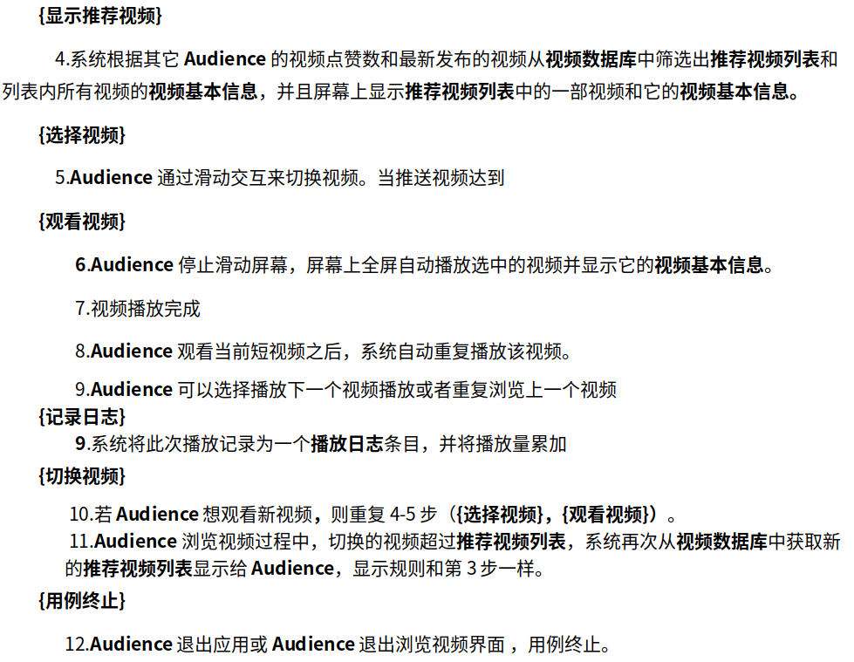
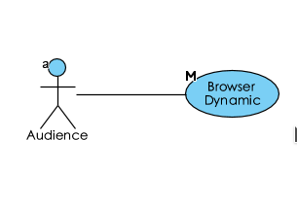
关于“浏览视频”和“审核视频”用况
浏览视频
浏览视频用况是小组在一开始就确定的基本用况之一。Audience通过边界类进行交互，发送操作给控制类执行。

Slide 7
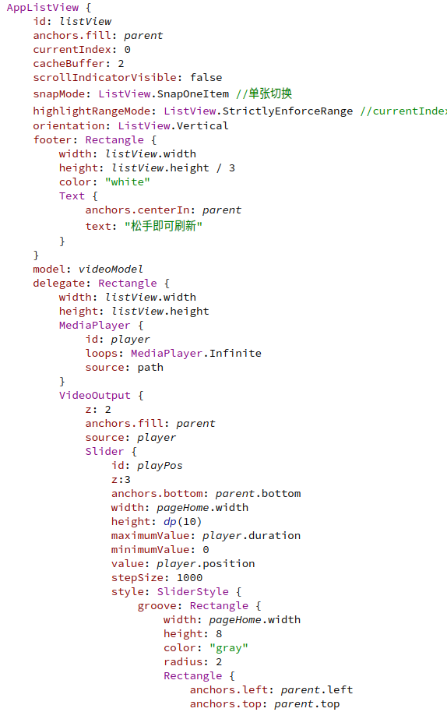

关于“浏览视频”和“审核视频”用况
代码实现
推荐视频显示：进入APP时，服务端会向客户端发出请求，预先加载一部分视频。
当用户滑动屏幕时，切换视频，当ListElement里的视频量不足以支持再往下滑动时，会发出一个向服务端请求添加的信号，通过model的append函数添加一个js的Object对象。

Slide 8
关于“浏览视频”和“审核视频”用况
代码实现
推荐视频显示：进入APP时，服务端会向客户端发出请求，预先加载一部分视频。
当用户滑动屏幕时，切换视频，当ListElement里的视频量不足以支持再往下滑动时，会发出一个向服务端请求添加的信号，通过model的append函数添加一个js的Object对象。

Slide 9
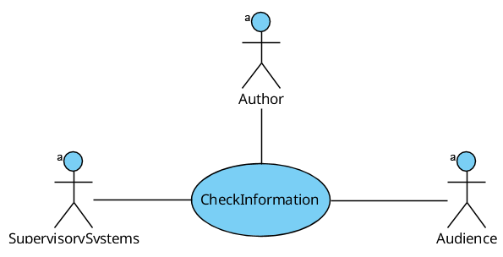
关于“浏览视频”和“审核视频”用况
审核视频
在关于审核视频这个用况时，小组内意见不大一致。
个人认为。审核视频是保证视频质量的关键，而视频质量又是用户使用粘度的关键。
因此将其提升为一个基本用况。
在考虑SupervisorySystems的职责时，我觉得职责过重。
另外，用户上传的视频初步不可能通过人工来审核视频（人工任务繁重），所以可以采用视频识别技术来过滤部分视频。我考虑到使用用户举报机制。可以避免过多的人工过程。
所以可以在用况和其他参与者之间建立关联。

Slide 10
总结
1
2
3
设计方面，从需求捕获到需求分析。知晓了如何站在用户的角度思考软件系统，以及如何从需求分析到用况建模，再到具体编码。
在确定“视频审核”用况时，和组员进行密切的交流，确定用况的各个细节。让我懂得了团队交流和合作的重要性：即如何提出建议，如何化解矛盾。
编码方面，学习使用QML和C++混合编程，并且主要使用Felgo，构建移动设备对操作的响应。学习使用其强大的功能，更好的适应移动设备。另外，网络编程也对Boost库有了一定理解。

